Slide 1
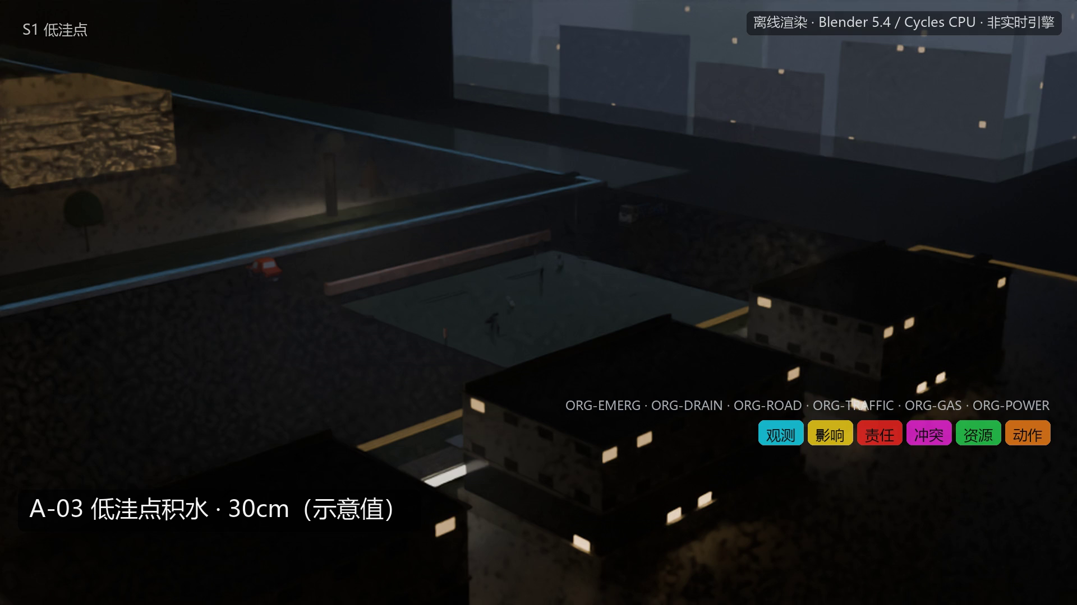
赛题 3 · 基于 ModelEngine Nexent 的可进化决策智能体
一次暴雨，一条可追溯、可回滚的决策链
2026 华为 ICT 大赛 · 创新赛 · 队伍名 [待填]
· 事件进 → 六跳推演 → 部门动作，一条链
· 每条结论带 asset_id#locator，可回到原文行号
· 冲突不许被「综合判断」抹平
· 反馈过门禁才改策略，改坏可回滚
· 平台真机 8/8 · 914 测试 · 108 项自检
背景为离线渲染画面，非实时引擎
Notes:
【记住】一条链，不是一堆技术；评委先记人再记字。
【证据】python -m decision_poc.evidence_check（108/108）

Slide 2
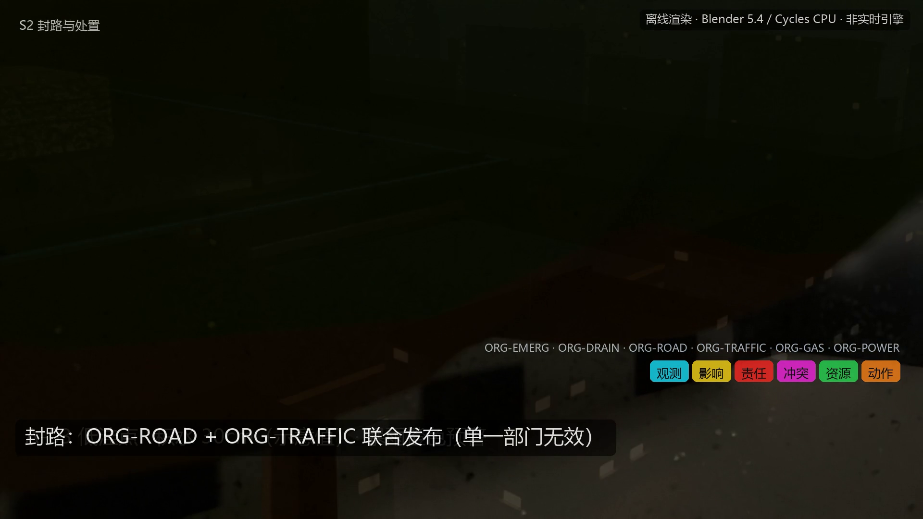
P2 · 问题与场景（0:20–1:00）
一条路，三个部门，三种结论
· 结论不可追溯：一句「建议先封路」背后是三份预案、两张台账
· 冲突被抹平：职责空白（泵站无运维主体）、权限交叉（道路/交通都能封路）在汇报里消失
· 决策不进化：同类事件每次都从头推一遍，上次的教训没沉淀
· 涉及部门：排水 / 道路 / 交通 / 燃气 / 供电，跨 5 个责任主体
· 我们只做一件事：把这条链做成可复核、可回滚
docs/reports/p6-deduction-report.md（C1/C2/C3 各一段）
2/10
Notes:
【记住】暴雨内涝是跨部门的事，冲突不能靠「综合判断」抹平。
【证据】docs/reports/p6-deduction-report.md

Slide 3
P3 · 五个考点对位（1:00–1:50）
五个考点，五张能当场跑的证据
考点 | 我们的回答 | 证据强度
① 多模态数据资产认知 | 19 资产统一登记（asset_id+sha256+locator+版本+有效期）；解析 19/19、未识别列 0 | 强（图像只登记，不做 OCR）
② 低资源本体半自动构建 | 种子本体→规则抽取→置信度分档→人工确认→版本发布/回滚；改 1 格只产 2 条候选 | 强
③ MCP / Skills 编排 | 15 个 MCP 工具 + 5 Skill 编排 + 2 个已上传 SKILL.md；平台 Agent 实调工具 | 强
④ 跨文档多跳推理与溯源 | 六跳 + 三类冲突 + 反事实重放 + 哈希链账本；引用完整率 100% | 强
⑤ 基于 Nexent 可运行 | 真机 15 工具注册、Agent 发布、六跳结论 8/8 一致（单环境单事件） | 强
data-gate / p3-evolution / p5-mcp / p4-graph-provenance / nexent-live-integration 五份报告
3/10
Notes:
【记住】五个考点各留一张能当场跑的证据：前四个离线，第五个平台真机。
【证据】docs/reports/ 下五份报告 + 每条命令可在 README 找到

Slide 4
P4 · 事件与数据资产（1:50–2:25）
数据是合成的，但每一条都标了出处
· 17 个合成资产：表格 10 / 文档 6 / 示意图 1；另有 2 份真实公开预案
· 统一字段：asset_id（内容寻址）+ sha256 + locator + 版本 + 有效期 + 可见性
· 处理链路：编码回退解析 → 表格标准化 → 切片 → 实体关系候选 → 人工确认
· 实测：解析 19/19、未识别列 0、检索命中 100%
· 边界：图像只登记尺寸与区域，不做 OCR
locator 形态
· 表格行：#row:n
· 文档行：#line:a-b
· 示意图：#region:x,y,w,h
docs/reports/data-gate-report.md（来源分级表）
4/10
Notes:
【记住】合成不藏，但每份登记来源/版本/有效期，结论能回到原文。
【证据】docs/reports/data-gate-report.md + samples/assets/urban/resource_inventory.csv

Slide 5
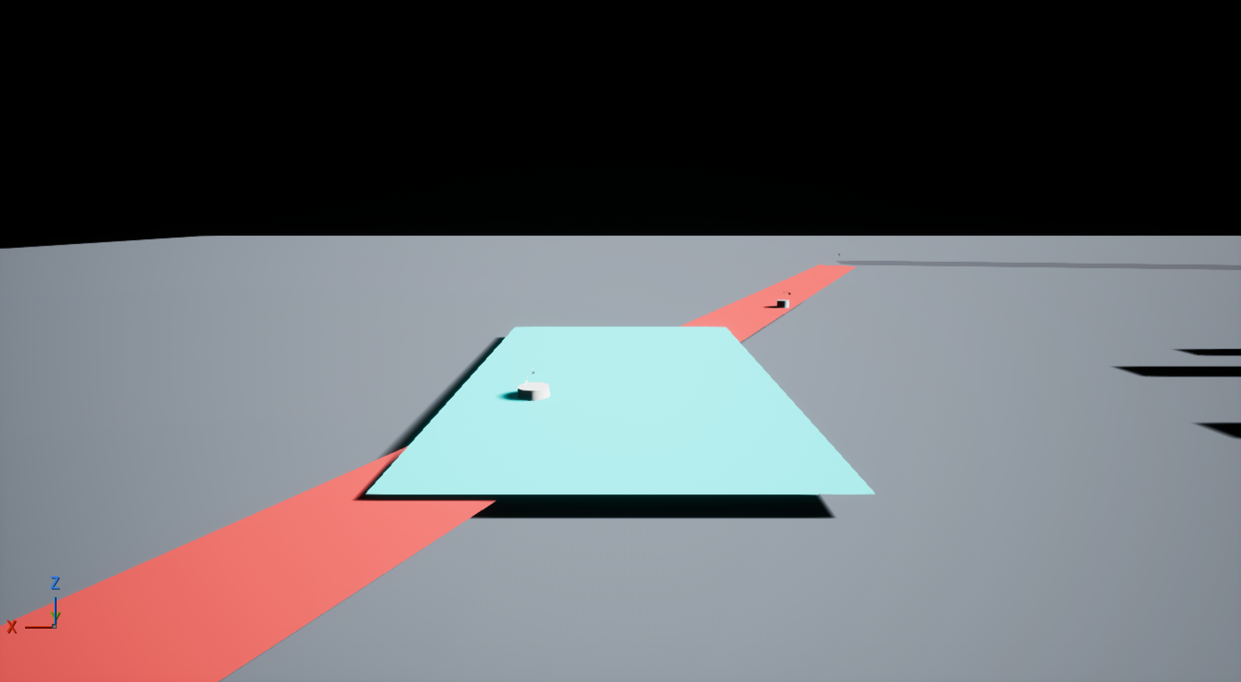
P5 · 六跳推演与证据链（2:25–3:15）
六跳固定，冲突一个都不许少
· 六跳固定：affected → owner → conflict → resource → action → residual_risk
· 三类冲突全命中：C1 权限交叉 / C2 职责空白 / C3 资源争用，全部保留
· 资源结论：库存 6 台、缺口 2 台（口径 v1，见脚注）
· 反事实只给代价：先封路后隔离，多 3040 m / 慢 5.1 min
· 溯源：引用完整率 100%，账本被篡改可定位首个断点
回放高亮：结论 → 场景对象（离线渲染，非实时引擎）
python -m decision_poc.deduction --event WO-20261029-007 --as-of …
5/10
Notes:
【记住】六跳固定、冲突必须全部露出来；反事实只给代价不给建议。
【证据】python -m decision_poc.deduction / counterfactual --case CF1

Slide 6
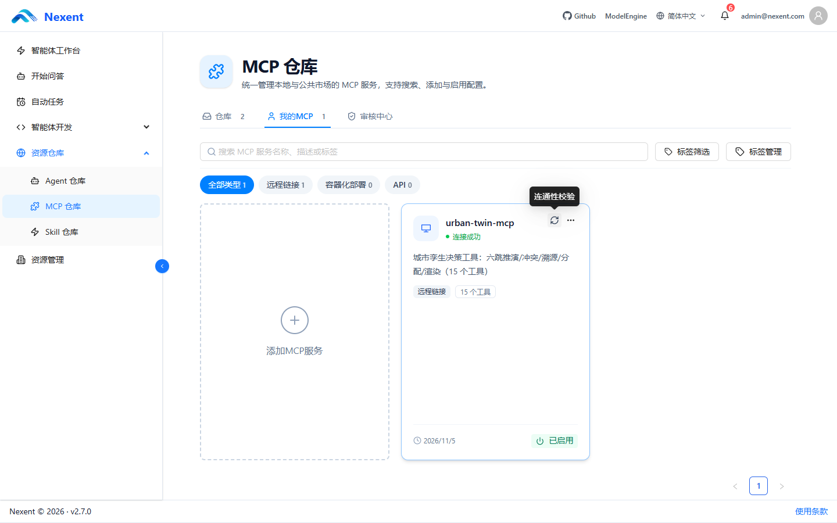
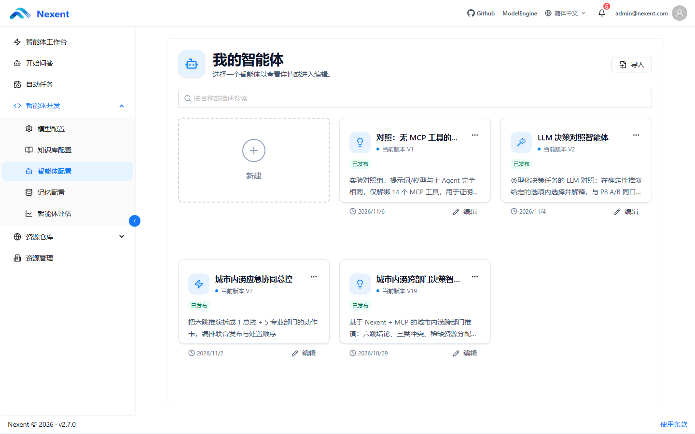
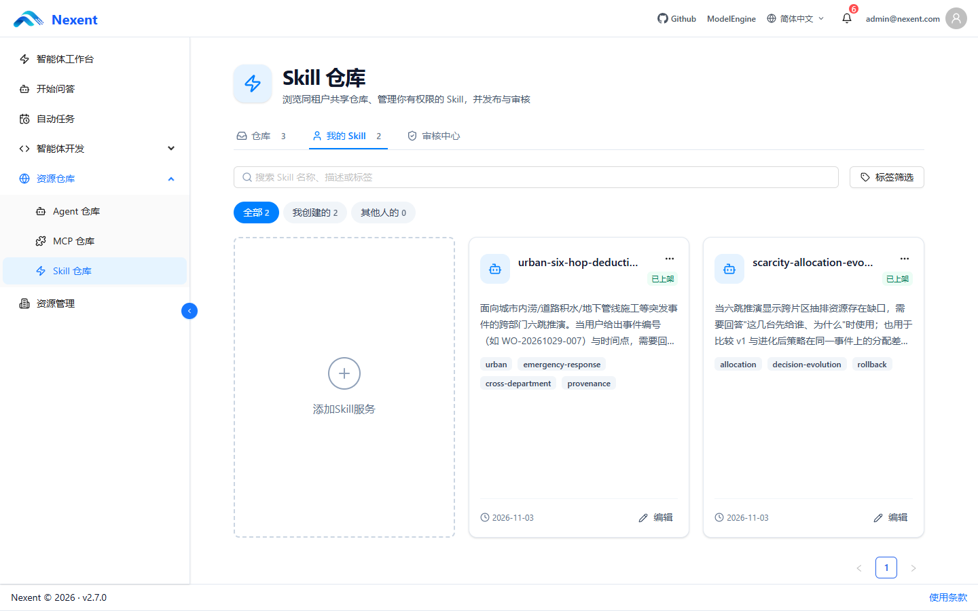
P6 · Nexent 平台真机（3:15–4:05）
不是本地脚本装智能体，是平台上真调工具
· MCP 服务 urban-twin-mcp 以 SSE 注册进平台，15 个工具
· Agent urban_deduction_agent（DeepSeek-Chat）已发布 v19
· 真机对话六跳结论与离线推演 8/8 一致，快照哈希一致
· 平台侧调用日志可查：event_deduce 实际调用
· 2 个 SKILL.md 已上传平台技能仓库（skill_id=2/3）
MCP：连通性校验成功 + 15 工具
Agent：已发布
Skill：2 个已上传
docs/reports/captures/nexent/platform_ui.json（截图已断言）
6/10
Notes:
【记住】平台真机跑出来的 8/8，不是本地脚本；不要写成「多智能体已上平台」。
【证据】samples/nexent/live/conversation_78.json + captures/nexent/

Slide 7
P7 · 可进化与回滚（4:05–4:55）
变好要过门禁，变坏要能退回
· 决策对象：跨片区抽排资源分配（推演只答「缺多少台」，不答「先给谁」）
· 轮次 3：采纳 2 / 拒绝 1，第 3 轮候选被门禁挡下，active 版本不变
· 回滚：退回上一版本后偏差逐位还原，不是近似值
· 记忆 warm start：第二会话起点偏差 0.0000、轮次 3→1
· 版本标签：flood-response-v1.0 → v1.1 → v1.2
训练偏差
0.2264 → 0.0000
留出偏差
0.2182 → 0.0000
A/B 全序列
0.2237 → 0.0000
训练/留出与 A/B 全序列是两套口径，同页出现须加括注
python scripts/evolution_ab.py（A/B + 哈希 + 拒绝/回滚）
7/10
Notes:
【记住】进化不是越跑越好：候选先过门禁，回滚逐位回到 0.2264。
【证据】python scripts/evolution_ab.py + docs/reports/p9-policy-evolution-report.md

Slide 8
P8 · LLM 决策与漂移（4:55–5:35）
我们没把裁决权交给大模型
· 边界设计：LLM 负责理解与表达，优先级与冲突裁决归确定性推演
· 平台侧温度钉不住：N01（参照 opt-3）多次调用均未命中
· 入仓 4 条原始记录，全部 selected_match:false、schema_valid:true
· 直调端点对照：/api/llm-decision（t=0）→ 命中 opt-3，约 4.1 s
· 失败降级：未配置密钥返回 configured=false，页面显示「未配置」
原始记录 | 选中 | 判定
llm_decision_platform.json | opt-1 | ✗ 未命中
…_run1.json | opt-2 | ✗ 未命中
…_run2.json | opt-2 | ✗ 未命中
…_run3.json | opt-2 | ✗ 未命中
samples/nexent/live/llm_decision_platform*.json（4 条）
8/10
Notes:
【记住】模型会漂移、我们如实展示；这正是裁决权不能交给模型的证据。
【证据】samples/nexent/live/llm_decision_platform.json + run1/2/3.json

Slide 9
P9 · 业务价值量化（5:35–6:15）
三个能当场复算的数，一个不敢给的百分比
40 分钟
3040 m / 5.1 min
缺口 2 台
跨区调拨时间 = 缺口最多可提前暴露的上限
处置顺序错时的绕行代价（含 R-103 占道降速）
跳 5 输出，取舍按阈值与危险源排序
· 不做的换算：没有交通流量数据，不乘「每天多少车次」，乘出来就是编的
· 人工协同 vs 智能体辅助的 3 人对照实验尚未做，本节一律标「可复算中间量」，不给人力节省百分比
python -m decision_poc.counterfactual --case CF1
9/10
Notes:
【记住】三个可复算中间量 + 一个不敢给的百分比；省多少人力没测就不说。
【证据】counterfactual --case CF1 + docs/competition/value-evidence.md §3

Slide 10
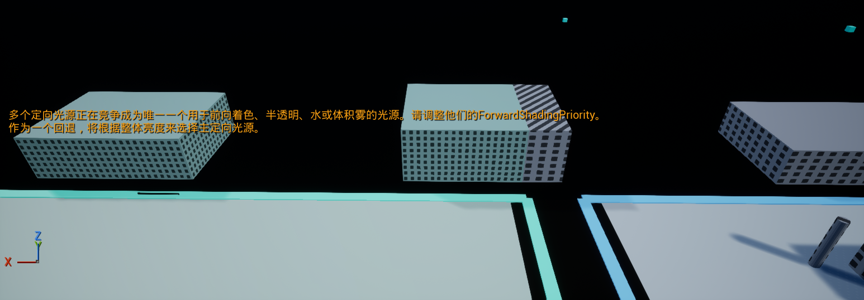
P10 · 边界、可复现与后续（6:15–6:50）
我们把边界写在页面上
· 边界：数据合成；专家反馈是角色扮演；真实用户评分样本 0；UE 未实机验收
· 定量口径（2026-11-06 冻结）：缺口 2 台 = 额定 × 0.8 折算，是折算口径、不是水力模型；定量层不接管缺口
· 泵站负荷用 load_state 表达：DF-PS-01 可用 800 m³/h、负荷率 1.50 判 overload；负荷率是风险指标、缺口是资源指标，互不换算，二次风险以「上报跨区调配」动作体现
· 台账缺口：泵站汇水面积 / 故障泵组能力明细 / 内涝点积水面积三项未补 → 结论是可复算，不是实测
· 可视化口径：3D 是「设计中有 + Blender 侧静帧/短片」，不是实时引擎
· 可复现四条命令：pytest(914) / evidence_check(108/108) / urban_eval(22/22) / nexent_urban(8/8)
· 后续：第二场真实公开事件 → 真实用户评分 3–5 人 → 协同层接 MCP/平台（设计中）
决策→场景实体绑定：19 个对象里 16 个可画、3 个显式记 unrepresented
docs/reports/evidence-check-report.md（108 项逐条表）
10/10
Notes:
【记住】边界主动写出来、四条命令谁都能当场跑；后续计划不写成已做。
【证据】python -m decision_poc.evidence_check + docs/reports/evidence-check-report.md

